Slide 1
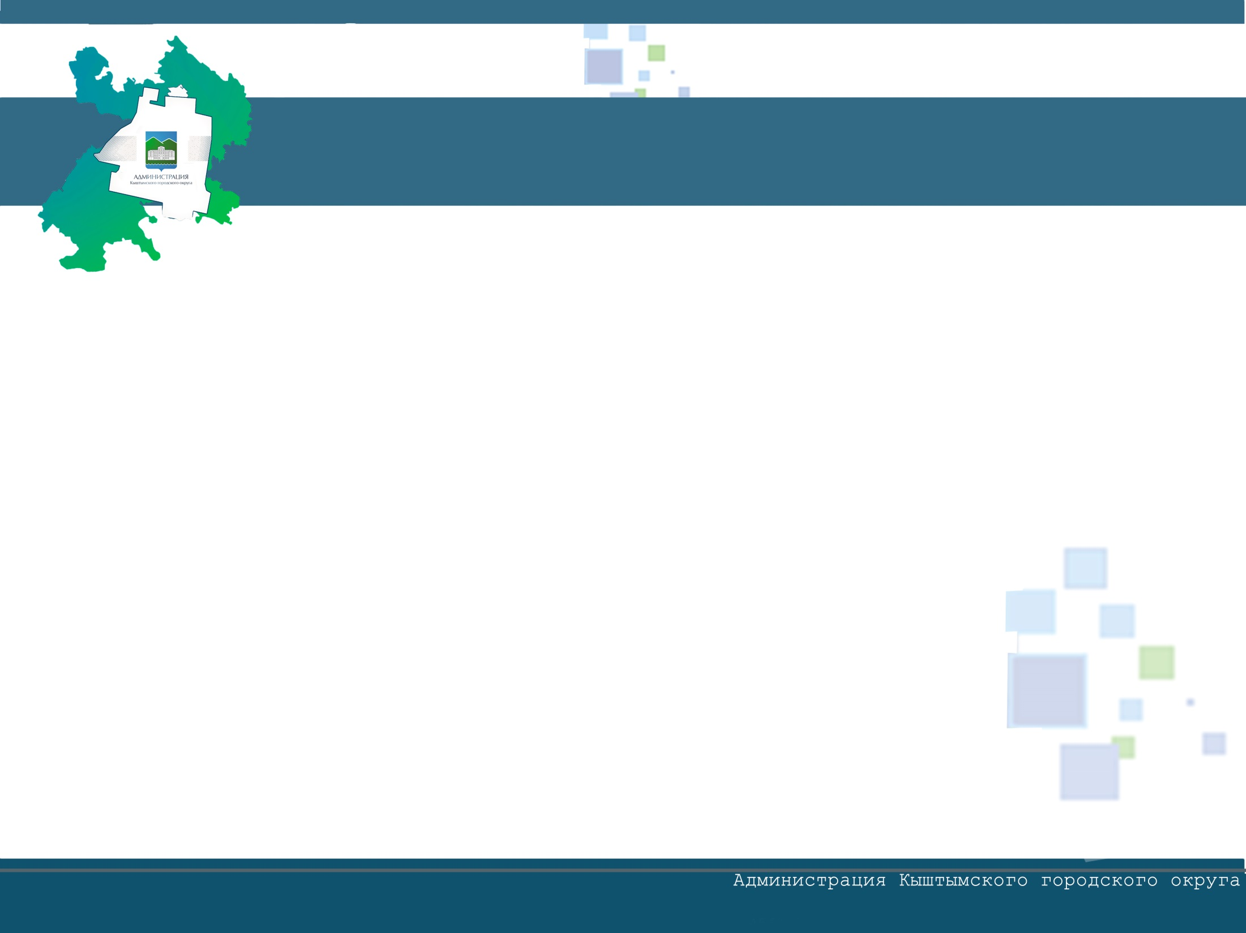
Расширенное совещание
при главе Кыштымского городского округа 15 мая 2017 года
Перед началом работы совещания убедительно просим
поставить сотовые телефоны в беззвучный режим

Slide 2
Об оперативной ситуации на территории
Кыштымского городского округа
в период введения особого
противопожарного режима
Докладчик - Мошкин П.Г.,
первый заместитель главы Кыштымского городского округа
(регламент выступления до 2 минут)

Slide 3
Об организации в 2017 году работ
по капитальному ремонту общего имущества в многоквартирных домах Кыштымского городского округа
Докладчик - Шушаркин Р.В., начальник отдела специализированной некоммерческой организации фонда «Региональный оператор капитального ремонта общего имущества в МКД Челябинской области» (регламент выступления до 7 минут)

Slide 4
Об итогах
отопительного сезона
на территории
Кыштымского городского округа
Докладчик - Мошкин П.Г.,
первый заместитель главы Кыштымского городского округа
(регламент выступления до 15 минут)

Slide 5
О подготовке к проведению
на территории
Кыштымского городского округа
летней оздоровительной
кампании 2017 года
Докладчик – Саланчук Е.Ю., заместитель
главы Кыштымского городского округа по социальной сфере
(регламент выступления до 10 минут)

Slide 6
О промежуточных итогах проведения мероприятий по санитарной очистке
и благоустройству территории Кыштымского городского округа
Докладчик – Головачёв А.А., начальник управления городского хозяйства администрации Кыштымского городского округа
(регламент выступления до 5 минут)

Slide 7
О реализации программы мероприятий
в честь 260-летия города Кыштыма
Докладчики: Казакова Л.Г., начальник
управления по культуре
администрации Кыштымского городского округа
(регламент выступления до 5 минут)

Slide 8
Благодарим за работу

